Slide 1
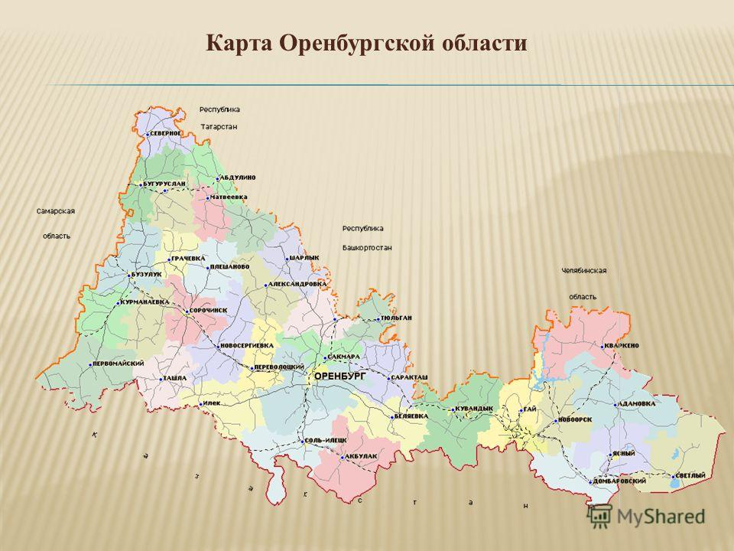

Slide 2
Площадь Оренбургской области составляет 123 700 км², по этому показателю она занимает 29-е место в России. Территория области охватывает юго-восточную окраину Восточно-Европейской равнины, южную оконечность Урала и южное Зауралье.
Протяженность области с запада на восток составляет 755 км, с севера на юг — 425 км. Общая протяженность границ составляет 3700 км. Вся западная граница Оренбургской области приходится на Самарскую область. На северо-западе область граничит с Татарстаном, а на юго-западе с Саратовской областью. Северная граница от реки Ик до реки Урал огибает Башкортостан. На северо-востоке область граничит с Челябинской областью.
Вся остальная граница протяженностью 1670 км, восточная и южная, приходится на три области Казахстана: Костанайскую, Актюбинскую и Западно-Казахстанскую. Существующие сегодня границы установлены 7 декабря 1934 года. На территории области находятся Оренбургский заповедник, Общий Сырт.

Slide 3
Согласно Уставу Оренбургской области и Закону «Об административно-территориальному устройстве Оренбургской области», в данный субъект РФ входят следующие административно-территориальные единицы:
-35 районов
-12 городов
-1 закрытое административно-территориальное образование.

Slide 4
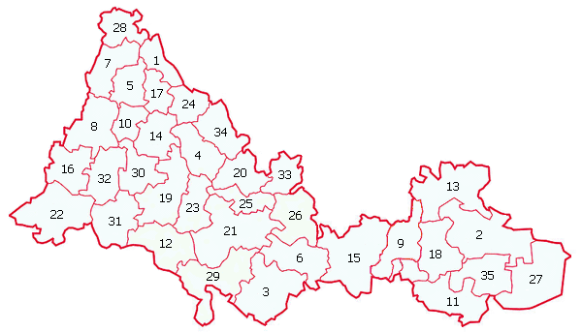
Административная карта Оренбургской области

Slide 5
1. Абдуллинский район,
2. Адамовский район,
3. Акбулакский район,
4. Александровский район,
5. Асекеевский район,
6. Беляевский район,
7. Бугурусланский район,
8. Бузулукский район,
9. Гайский район,
10. Грачёвскиё район,
11. Домбаровский район,
12. Илекский район,
13. Кваркенский район,
14. Красногвардейский район,
15. Кувандыкский район,
16. Курманаевский район,
17. Матвеевский район,
18. Новоорский район,
19. Новосергиевский район,
20. Октябрьский район,
21. Оренбургский район,
22. Первомайский район,
23. Переволоцкий район,
24. Пономарёвский район,
25. Сакмарский район,
26. Саракташский район,
27. Светлинский район,
28. Северный район,
29. Соль-Илецкий район,
30. Сорочинский район,
31.Ташлинский район,
32. Тоцкий район,
33. Тюльганский район,
34. Шарлыкский район,
35. Ясненский район

Slide 6
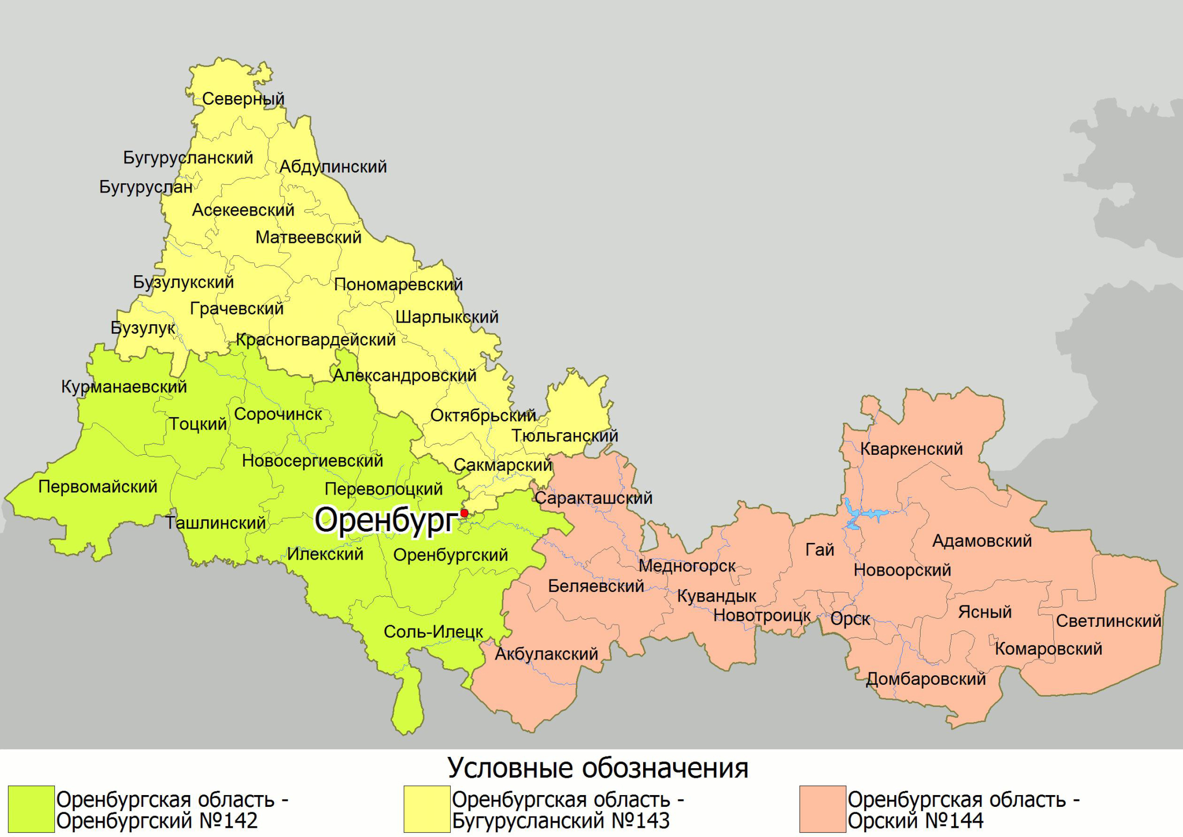

Slide 7
Природно-ресурсный потенциал региона – это совокупность запасов, пространственное сочетание и соотношение природных ресурсов данной территории, которые используются в настоящее время и могут быть использованы в перспективе в зависимости от уровня развития производительных сил для удовлетворения потребностей населения региона, региональной и глобальной экономики, решения задач региональной и государственной экономической и социальной политики.

Slide 8
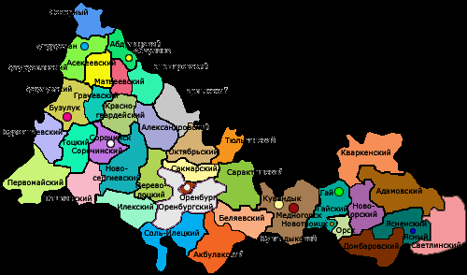

Slide 9
Основными факторами экономико-географической оценки ПРП являются:
- размеры запасов природных ресурсов;
- рыночная стоимость природных ресурсов;
- величина рыночного спроса на природные ресурсы;
- качество природных ресурсов (доля содержания ценных компонентов в рудах, наличие примесей, особенности физического и химического состава, уровень плодородия, лечебная и оздоровительная ценность и т.д.);
- природно-климатические условия освоения природных ресурсов;
- горно-геологические условия освоения минеральных ресурсов (характер горных пород, глубина залегания, мощность пластов, наличие давления в пластах и т.д.);
- географическое положение районов освоения и использования природных ресурсов (близость-удаленность от потребителей и основных рынков сбыта);
- уровень развития инфраструктуры в районах освоения и использования природных ресурсов;
- уровень обеспеченности трудовыми ресурсами районов освоения природных ресурсов.

Slide 10
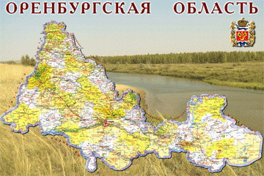

Slide 11
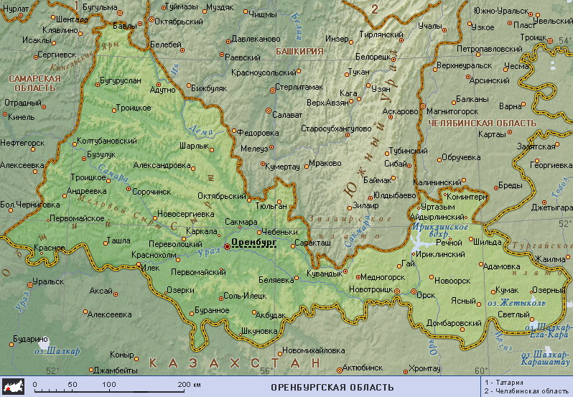
с

